Slide 1
Naturfaget i skolen 2020-2032?
Kjerneelementer under arbeid

Slide 2
KE ferdigstilles i disse dager

Slide 3
5 kjerneelementer
• Naturvitenskaplige metoder, tenkemåter og verdier
• Teknologisk kompetanse i et naturfaglig perspektiv
• Energi, stoffer og partikler
• ϑorda og livet på jorda
• Kroppen som system

Slide 4
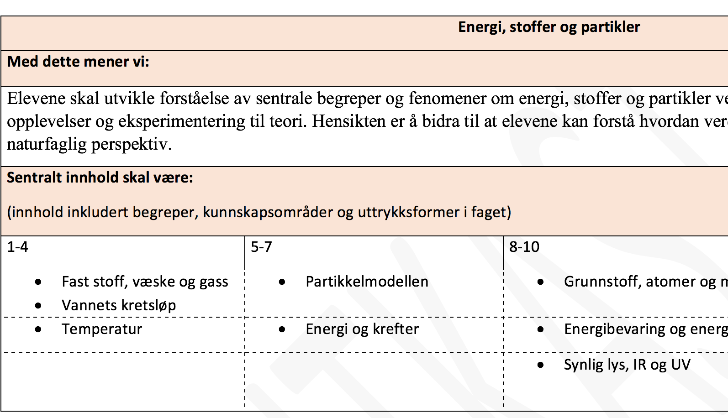
Kulepunkter til de enkelte kjerneelementene:

Slide 5
Kulepunkter erstattes av læreplanmål

Slide 6
5 kjerneelementer
Beskriver hvordan elevene skal arbeide med fagstoffet
• Naturvitenskaplige metoder, tenkemåter og verdier
• Teknologisk kompetanse i et naturfaglig perspektiv
• Energi, stoffer og partikler
• ϑorda og livet på jorda
• Kroppen som system

Slide 7
5 kjerneelementer
Beskriver hvordan elevene skal arbeide med fagstoffet
• Naturvitenskaplige metoder, tenkemåter og verdier
• Teknologisk kompetanse i et naturfaglig perspektiv
• Energi, stoffer og partikler
• ϑorda og livet på jorda
• Kroppen som system
Beskriver det faglige innholdet

Slide 8
5 kjerneelementer
Beskriver hvordan elevene skal arbeide med fagstoffet
• Naturvitenskaplige metoder, tenkemåter og verdier
• Teknologisk kompetanse i et naturfaglig perspektiv
• Energi, stoffer og partikler
• ϑorda og livet på jorda
• Kroppen som system
Beskriver det faglige innholdet

Slide 9
Progresjon

Slide 10
Naturvitenskaplige metoder,
tenkemåter og verdier
1.-4.-trinn
Observere, kategorisere og eksperimentere
Enkel argumentasjon og diskusjon
Lage enkle modeller
Tradisjonell kunnskap og kunnskapsformidling*

Slide 11
Naturvitenskaplige metoder,
tenkemåter og verdier
1.-4.-trinn
Vg1
Observere, kategorisere og eksperimentere
Enkel argumentasjon og diskusjon
Lage enkle modeller
Tradisjonell kunnskap og kunnskapsformidling*
Utføre eget forskningsprosjekt
Vurdere validitet, kausalitet og korrelasjon
Utøve fagfellevurdering
Utvikle, anvende og kritisk vurdere ulike modeller

Slide 12
Jorda og livet på jorda
1.-4.-trinn
5.-7.-trinn
Arter, mineraler og bergarter i lokalmiljøet
Λοκαλε νατυρρεσσυρσερ∗
Οβσερϖερε ∑ρστιδσϖαριασϕοανερ
Fortellinger, myter og stjernebilder*
Arters tilpasninger til miljøet
Norske landformer
Tektonikk
Høsting fra naturen*
Døgn, årstider, månefaser og solsystemet*

Slide 13
Jorda og livet på jorda
1.-4.-trinn
5.-7.-trinn
Arter, mineraler og bergarter i lokalmiljøet
Λοκαλε νατυρρεσσυρσερ∗
Οβσερϖερε ∑ρστιδσϖαριασϕοανερ
Fortellinger, myter og stjernebilder*
Arters tilpasninger til miljøet
Norske landformer
Tektonikk
Høsting fra naturen*
Døgn, årstider, månefaser og solsystemet*

Slide 14
Jorda og livet på jorda
1.-4.-trinn
5.-7.-trinn
Arter, mineraler og bergarter i lokalmiljøet
Λοκαλε νατυρρεσσυρσερ∗
Οβσερϖερε ∑ρστιδσϖαριασϕοανερ
Fortellinger, myter og stjernebilder*
Arters tilpasninger til miljøet
Norske landformer
Tektonikk
Høsting fra naturen*
Døgn, årstider, månefaser og solsystemet*

Slide 15
Jorda og livet på jorda
1.-4.-trinn
5.-7.-trinn
Arter, mineraler og bergarter i lokalmiljøet
Λοκαλε νατυρρεσσυρσερ∗
Οβσερϖερε ∑ρστιδσϖαριασϕοανερ
Fortellinger, myter og stjernebilder*
Arters tilpasninger til miljøet
Norske landformer
Tektonikk
Høsting fra naturen*
Døgn, årstider, månefaser og solsystemet*

Slide 16
Hovedtrekk i endringene
Naturfag blir i større grad allmennfag med verdi for den enkelte eleven
Naturfag blir et mer elevaktivt fag
Økt vekt på samarbeid, kreativitet og praktisk rettede aktiviteter
Bedre progresjon og grundigere læring som programfagene kan bygge videre på

Slide 17
Hovedtrekk i endringene
Mindre vekt på reproduksjon
Mindre fagomfang (får vi da håpe!)
Mer dybdelæring (Kommer ikke av seg selv!)
Læring gjennom å bruke teknologi (Nybrottsarbeid!)

Slide 18
Hovedtrekk i endringene
Mindre vekt på reproduksjon
Mindre fagomfang (får vi da håpe!)
Mer dybdelæring (Kommer ikke av seg selv!)
Læring gjennom å bruke teknologi (Nybrottsarbeid!)

Slide 19
Hovedtrekk i endringene
Mindre vekt på reproduksjon
Mindre fagomfang (får vi da håpe!)
Mer dybdelæring (Kommer ikke av seg selv!)
Læring gjennom å bruke teknologi (Nybrottsarbeid!)

Slide 20
Hovedtrekk i endringene
Mindre vekt på reproduksjon
Mindre fagomfang (får vi da håpe!)
Mer dybdelæring (Kommer ikke av seg selv!)
Læring gjennom å bruke teknologi (Nybrottsarbeid!)

Slide 21
Hovedtrekk i endringene
Mindre vekt på reproduksjon
Mindre fagomfang (får vi da håpe!)
Mer dybdelæring (Kommer ikke av seg selv!)
Læring gjennom å bruke teknologi (Nybrottsarbeid!)

Slide 22
Hovedtrekk i endringene
Mindre vekt på reproduksjon
Mindre fagomfang (får vi da håpe!)
Mer dybdelæring (Kommer ikke av seg selv!)
Læring gjennom å bruke teknologi (Nybrottsarbeid!)

Slide 23
Hovedtrekk i endringene
Mindre vekt på reproduksjon
Mindre fagomfang (får vi da håpe!)
Mer dybdelæring (Kommer ikke av seg selv!)
Læring gjennom å bruke teknologi (Nybrottsarbeid!)

Slide 24
Strategiske valg
Noen tradisjoner i naturfaget bør brytes
Teknologi og programmering skal inn (politisk bestemt). Bør skje i samarbeid med andre fag!
Kompetansemål uten forhåndsbestemt innhold

Slide 25
Hva er tatt ut?
Kjemiske reaksjoner i gammel versjon
varmepumper
hudkrem
ladbare og ikke ladbare batterier
Universet

Slide 26
Hva er satt inn?
Teknologi
Åpent emneområde i VG1
En introduksjon til kvantemekanikk i vg1
Resten er i stor grad gjenkjennbart?

Slide 27
Begrensninger
Lite er nytt. Endringene går i stor grad ut på å forsterke elementer som allerede finnes
Det legges til rette for tverrfaglighet. Det vil si at læreplanene legger til rette, men skolen blir fortsatt organisert i hovedsak som før?
Får vi til en ny utdannelse innenfor disse rammene?

Slide 28
Frampek mot programfag
ToF Det nye sentrale realfaget i videregående?
Fysikk og kjemi
Biologi
Geofag

Slide 29
Frampek mot programfag
ToF Det nye sentrale realfaget i videregående?
Fysikk og kjemi
Biologi
Geofag

Slide 30
Hva skal til for at naturfaget blir bedre med ny læreplan?
Slutt

Slide 31
Frampek mot programfag
Bør vitenskapshistorie høre til historie?
Bør teknologi høre til naturfag?
Bør programmering høre til matematikk?
ToF
ToF gir en dimensjon til undervisningen som kan videreutvikles.

Slide 32
Frampek mot programfag
Utfordring når det gjelder vurdering
Utfordring når det gjelder konkurranse mellom fag
Er det ene faget som skiller seg ut
ToF

Slide 33
Frampek mot programfag
Hvorfor bør ToF ha en plass i neste generasjon vgs?
Hvordan bør neste generasjon ToF evt. være?
Hvilken skole bør ToF være en del av?
ToF
Fag- og timefordeling
Vurdering
Kan realfagene gå foran?

